Slide 1
Ajuda-te a ti mesmo, que o céu te ajudará
O Evangelho Segundo o Espiritismo, cap. XXV, itens 1 a 5.

Slide 2
“Pedi e se vos dará; buscai e achareis; batei à porta e se vos abrirá; porquanto quem pede recebe e quem procura acha, e àquele que bata à porta, abrir-se-á.”
Mateus, 7:7 e 8

Slide 3
“Qual o homem, dentre vós, que dá uma pedra ao filho que lhe pede pão? — Ou, se pedir um peixe, dar-lhe-á uma serpente? — Ora, se, sendo maus como sois, sabeis dar boas coisas aos vossos filhos, não é lógico que, com mais forte razão, vosso Pai que está nos céus dê os bens verdadeiros aos que lhos pedirem?”
Mateus, 7:9 a 11
Notes:
Quem aqui já fez uma entrevista de emprego?
E quem pediu para passar?
Quem já ficou doente?
E quem pediu para ficar bom?
Será que Deus pode atender aos pedidos de todos?

Slide 4
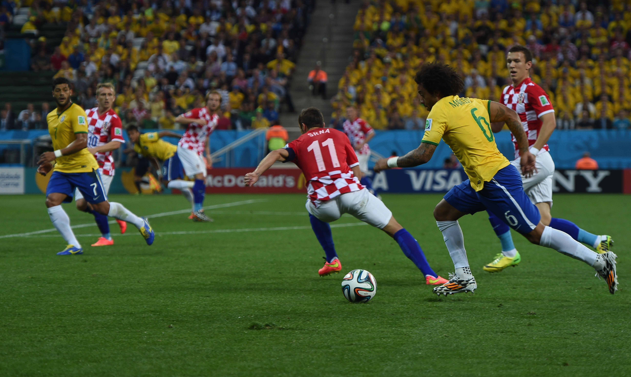
This Photo by Unknown Author is licensed under CC BY-SA

Slide 5
“Pedi e se vos dará; buscai e achareis; batei à porta e se vos abrirá; porquanto quem pede recebe e quem procura acha, e àquele que bata à porta, abrir-se-á.”
Mateus, 7:7 e 8

Slide 6
“Qual o homem, dentre vós, que dá uma pedra ao filho que lhe pede pão? — Ou, se pedir um peixe, dar-lhe-á uma serpente? — Ora, se, sendo maus como sois, sabeis dar boas coisas aos vossos filhos, não é lógico que, com mais forte razão, vosso Pai que está nos céus dê os bens verdadeiros aos que lhos pedirem?”
Mateus, 7:9 a 11

Slide 7
Terreno
Ponto de vista
Moral

Slide 8
Terreno
Ponto de vista
Moral

Slide 9
“Do ponto de vista terreno, a máxima: Buscai e achareis é análoga a esta outra: Ajuda-te a ti mesmo, que o céu te ajudará. É o princípio da lei do trabalho e, por conseguinte, da lei do progresso, porquanto o progresso é filho do trabalho, visto que este põe em ação as forças da inteligência.”
ESE, cap XXV, item 2

Slide 10
“Do ponto de vista terreno, a máxima: Buscai e achareis é análoga a esta outra: Ajuda-te a ti mesmo, que o céu te ajudará. É o princípio da lei do trabalho e, por conseguinte, da lei do progresso, porquanto o progresso é filho do trabalho, visto que este põe em ação as forças da inteligência.”
ESE, cap XXV, item 2

Slide 11
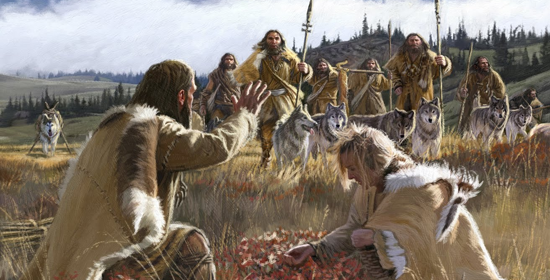
This Photo by Unknown Author is licensed under CC BY-NC-ND

Slide 12
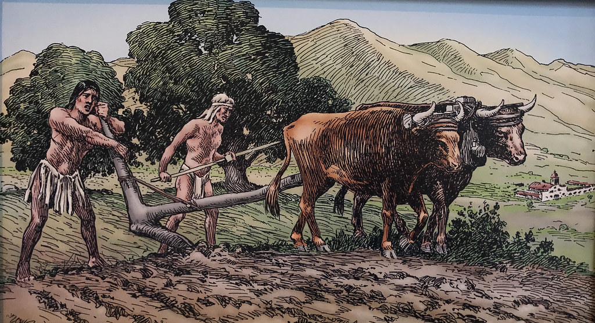
This Photo by Unknown Author is licensed under CC BY-NC-ND

Slide 13
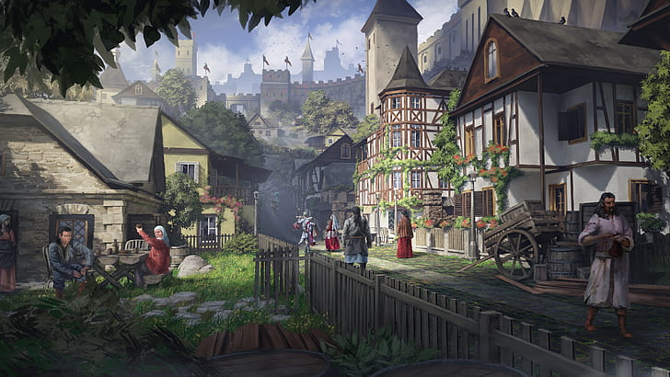

Slide 14
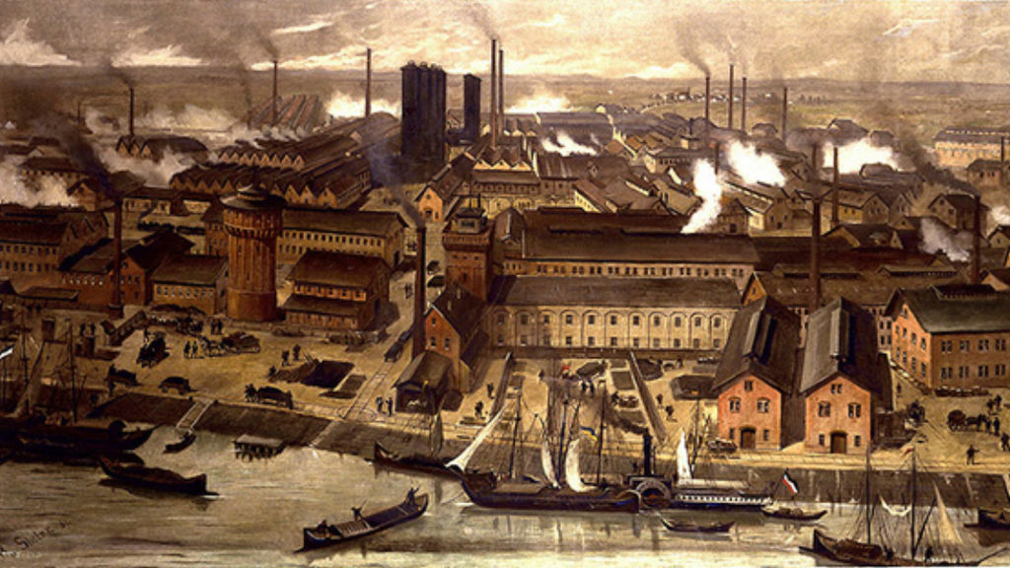
This Photo by Unknown Author is licensed under CC BY-NC-ND

Slide 15

This Photo by Unknown Author is licensed under CC BY-SA-NC

Slide 16
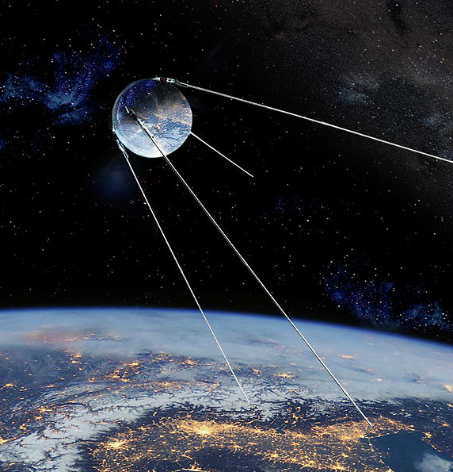
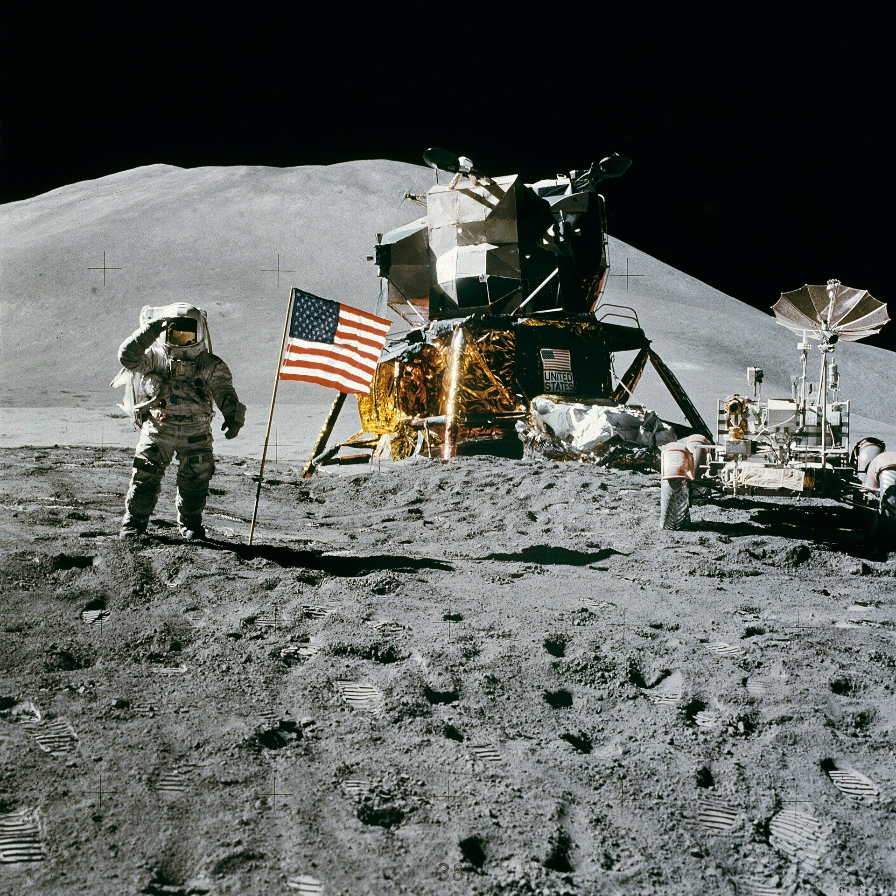
This Photo by Unknown Author is licensed under CC BY-SA-NC
This Photo by Unknown Author is licensed under CC BY-SA-NC

Slide 17
Lei do Trabalho
O Livro dos Espíritos, parte 2ª, cap. III

Slide 18
Lei do Trabalho
O Livro dos Espíritos, parte 2ª, cap. III
674. A necessidade do trabalho é lei da natureza?
“O trabalho é lei da natureza, por isso mesmo que constitui uma necessidade, e a civilização obriga o homem a trabalhar mais, porque lhe aumenta as necessidades e os gozos.”

Slide 19
Lei do Trabalho
O Livro dos Espíritos, parte 2ª, cap. III
675. Por trabalho só se devem entender as ocupações materiais?
“Não; o Espírito trabalha, assim como o corpo. Toda ocupação útil é trabalho.”

Slide 20
Lei do Trabalho
O Livro dos Espíritos, parte 2ª, cap. III
676. Por que o trabalho se impõe ao homem?
“Por ser uma consequência da sua natureza corpórea. É expiação e, ao mesmo tempo, meio de aperfeiçoamento da sua inteligência. Sem o trabalho, o homem permaneceria sempre na infância, quanto à inteligência (...)”

Slide 21
Lei do Progresso
O Livro dos Espíritos, parte 2ª, cap. VIII

Slide 22
Lei do Progresso
O Livro dos Espíritos, parte 2ª, cap. VIII
780. O progresso moral acompanha sempre o progresso intelectual?
“Decorre deste, mas nem sempre o segue imediatamente.”

Slide 23
Lei do Progresso
O Livro dos Espíritos, parte 2ª, cap. VIII
a) — Como pode o progresso intelectual engendrar o progresso moral?
“Fazendo compreensíveis o bem e o mal. O homem, desde então, pode escolher. O desenvolvimento do livre-arbítrio acompanha o da inteligência e aumenta a responsabilidade dos atos.”

Slide 24
Trabalho
Necessidades materiais
Progresso

Slide 25
Ajuda-te a ti mesmo, que o céu te ajudará.
O Evangelho Segundo o Espiritismo, cap. XXV.
Allan Kardec.

Slide 26
“Se Deus houvesse isentado do trabalho do corpo o homem, seus membros se teriam atrofiado; se o houvesse isentado do trabalho da inteligência, seu espírito teria permanecido na infância, no estado de instinto animal. Por isso é que lhe fez do trabalho uma necessidade e lhe disse: Procura e acharás; trabalha e produzirás. Dessa maneira serás filho das tuas obras, terás delas o mérito e serás recompensado de acordo com o que hajas feito.”
ESE, cap XXV, item 3

Slide 27
Terreno
Ponto de vista
Moral

Slide 28
“Do ponto de vista moral, essas palavras de Jesus significam: Pedi a luz que vos clareie o caminho e ela vos será dada; pedi forças para resistirdes ao mal e as tereis; pedi a assistência dos bons Espíritos e eles virão acompanhar-vos e, como o anjo de Tobias, vos guiarão; pedi bons conselhos e eles não vos serão jamais recusados; batei à nossa porta e ela se vos abrirá; (...)”
ESE, cap XXV, item 5

Slide 29
“mas, pedi sinceramente, com fé, confiança e fervor; apresentai-vos com humildade e não com arrogância, sem o que sereis abandonados às vossas próprias forças e as quedas que derdes serão o castigo do vosso orgulho.”
ESE, cap XXV, item 5

Slide 30
Qualidades da Prece
O Evangelho Segundo o Espiritismo, cap. XXVII.
Allan Kardec.

Slide 31
“(...) O que Deus lhe concederá sempre, se ele o pedir com confiança, é a coragem, a paciência, a resignação. Também lhe concederá os meios de se tirar por si mesmo das dificuldades, mediante ideias que fará lhe sugiram os bons Espíritos, deixando-lhe dessa forma o mérito da ação.”
ESE, cap XXVII, item 7

Slide 32
“Ele assiste os que se ajudam a si mesmos, de conformidade com esta máxima: “Ajuda-te, que o céu te ajudará”; não assiste, porém, os que tudo esperam de um socorro estranho, sem fazer uso das faculdades que possui. Entretanto, as mais das vezes, o que o homem quer é ser socorrido por milagre, sem despender o mínimo esforço.”
ESE, cap XXVII, item 7

Slide 33
Bom ânimo
Boa Nova, cap. 8.
Humberto de Campos / Chico Xavier.

Slide 34
“Pedi e se vos dará; buscai e achareis; batei à porta e se vos abrirá; porquanto quem pede recebe e quem procura acha, e àquele que bata à porta, abrir-se-á.”
Mateus, 7:7 e 8

